Slide 2
MISSIÓ
OBJECTIU/OBJECTIUS DE L’ÀREA.
Desenvolupar projectes i serveis encaminats a promoure estils de vida saludables i prevenir situacions de risc per a la salut, adreçats al conjunt de la ciutadania, i especialment, a infants, joves i les seves famílies, així com també als agents de salut comunitaris.

Slide 3
IMPACTE DE L’ÀREA EN LA POBLACIÓ
DADES DE POBLACIÓ
POBLACIÓ TOTAL A LLEIDA | % PERSONES, FAMILIES O INFANTS… | % PERSONES ATESES
138.956 habitants | 19.193 infants i joves 8-20 anys 9.892 nois i 9.301 noies 52.740 famílies | 10.624 joves (55%) 3.044 famílies (5%)
L’Àrea de prevenció i intervenció en addiccions realitza un acompanyament a infants, adolescents i joves, i a les seves famílies, a través serveis i recursos, fomentant una prevenció universal i generant factors de protecció des de les primeres etapes de la vida fins a l’edat adulta, adaptant el treball a cada etapa. El impacte en aquesta població és elevat degut a la universalitat dels recursos i la implicació i participació comunitària en les diferents línies d’intervenció.
Les línies d’intervenció que desenvolupa l’àrea són:
Atenció a joves i famílies
Programes educatius
Treball amb famílies
Treball comunitari
Formació a professionals
Treball amb xarxa
Suport a entitats

Slide 4
1. ÀMBIT D’ATENCIÓ
SERVEIS D’ATENCIÓ I ORIENTACIÓ EN TEMES DE SALUT I ADDICCIONS PER AL COL·LECTIU DE JOVES DE LA CIUTAT D’ENTRE 13 I 30 ANYS, I TAMBÉ PER A LLURS EDUCADORS/ES I FAMÍLIES.
L’objectiu és informar i orientar sobre diverses problemàtiques que afecten als i les joves facilitant la detecció de dificultats, la prevenció i la reducció de riscos.
Els serveis estan conformats per un equip multidisciplinar de professionals especialitzades en diversos temes, amb una clara orientació comunitària.
S’ofereixen sessions individuals, de parella, grupals i/o familiars, i es complementa amb tallers grupals de sensibilització en salut.
Total atencions
174

Slide 5
1. ÀMBIT D’ATENCIÓ
SERVEI DE SALUT JOVE
Servei d’orientació i assessorament a joves i famílies en temes de salut (suport psicològic, relacions familiars, afectivitat i sexualitat, addiccions, nutrició,...).
Es pretén apropar informació als joves, fer detecció precoç de dificultats i derivar al servei especialitzat, si és necessari. S’ofereixen sessions individuals i familiars d’orientació, i/o tallers grupals de sensibilització en salut.
Ubicat al Centre de Recursos Juvenils de La Palma i co-gestionat amb la Regidoria de Joventut.
Afectivitat i sexualitat | 15
Relacions de parella | 8
Suport psicològic | 59
Relacions familiars | 12
Addicions | 11
Alimentació | 2
Altres | 33
PERSONES ATESES | SESSIONS DESENVOLUPADES
140 | 240
Dones | 83
Homes | 57
PROTOCOL DE MESURES ALTERNATIVES
PROGRAMA EDUCATIU ALTERNATIU A LA SANCIÓ ADMINISTRATIVA PER CONSUM O TINENÇA DE DROGUES IL·LEGALS PER PART DE MENORS EN LA VIA PÚBLICA en compliment de la Llei orgànica 4/2015.
L’objectiu del programa és facilitar un espai educatiu a joves menors d’edat que han comés una infracció, que permeti prevenir situacions de risc i potenciar factors de protecció des de l’òptica de la promoció de la salut. El programa inclou assessorament a la família del menor abordant la situació d’una manera integral.
PERSONES ATESES | SESSIONS DESENVOLUPADES
34 | 150
Dones | 10
Homes | 24

Slide 6
2. ÀMBIT EDUCACIÓ FORMAL
PROGRAMES EDUCATIUS que abasten des D’EDUCACIÓ PRIMÀRIA FINS ALS ESTUDIS UNIVERSITARIS (8-20 anys), incorporant diferents projectes adaptats a cada edat i a la diversitat de necessitats.
L’objectiu és facilitar una acció continuada en el temps com un acompanyament a cada etapa evolutiva.
Aquests projectes de prevenció universal s’adrecen a tots els centres educatius de la ciutat, tant públics com concertats, així com als centres d’educació no formal.
Inclou formació, assessorament i seguiment per part de les tècniques municipals per als/les educadors/es i professionals que implementen els programes.
El professorat que implementa programes educatius a les seves aules té reconegudes les hores de dedicació a través del Departament d’Ensenyament de la Generalitat de Catalunya.
Curs | Alumnat Centres educatius primària | Alumnat Centres educatius secundària | Alumnat Universitaris | Total Participants
2018-2019 | 6.444 | 6.180 | 247 | 12.871

Slide 7
2. ÀMBIT EDUCACIÓ FORMAL-Centres d’educació primària
AVENTURA DE LA VIDA
Projecte de promoció de la salut adreçat a 3r, 4t, 5è i 6è d’educació primària que proposa un treball continuat en dos eixos: les habilitats per a la vida (comunicació, presa de decisions, pensament crític,...) i els hàbits saludables (alimentació, prevenció accidents, ús de medicaments, tabac i alcohol,...).
Material: Inclou un àlbum de cromos per a cada infant i una guia didàctica per al professorat i les famílies, i activitats complementàries (taller salut ocular, esmorzar saludable, gimcana Viu les discapacitats,...).
El projecte es realitza a través de la col·laboració amb Fundesplai i l’Aula Municipal de teatre.
Activitat | Centres | Alumnat
Esmorzar saludable | 21 | 1693
Teatre Floppis | 22 | 924
Higiene sentits i de la son | 3 | 95
Higiene postural | 28 | 702
Gimcana viu les discapacitats | 13 | 630
Taller salut ocular | 5 | 296
Cloenda Aventura | 15 | 621
Curs | Centres | Altres | Participants
2018-2019 | 35 (77%) | 2 | 1483

Slide 8
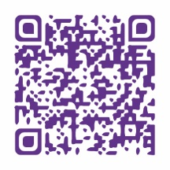
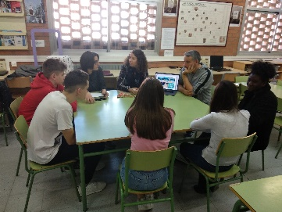
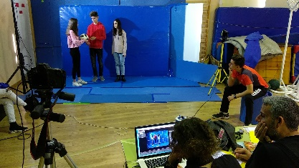
2. ÀMBIT EDUCACIÓ FORMAL-Centres d’educació secundària
ÓRDAGO
Projecte adreçat al 1r i 2n curs de l’ESO que planteja un treball preventiu centrat en el tabac i l’alcohol com a primeres drogues de consum a través de la potenciació de factors de protecció com l’assertivitat, la presa de decisions, el valor del grup d’amics, les alternatives d’oci,...
Material: Inclou un quadern de treball per l’alumnat i una guia didàctica per al professorat.
El projecte es realitza a través de la col·laboració amb Fundesplai.
Curs | Centres | Participants
2018-2019 | 13 | 1620
POSA’T EN ON!
Projecte adreçat al 1r i 2n curs de l’ESO que planteja un treball preventiu i de promoció dels bons usos de les pantalles (mòbils, tauletes, etc.) que, des d’un enfocament positiu, busca potenciar les habilitats i capacitats necessàries per viure en un entorn digital.
Material: Inclou 4 vídeo càpsules d’accés on-line i una guia didàctica per al professorat per treballar a l’aula.
Programa ofert tan a centres d’educació formal com a espais d’educació no formal.
El centre educatiu guanyador del 1r Concurs va ser alumnes de l’IES Guindàvols amb la càpsula TRIA BÉ!. Aquesta càpsula s’incorpora al programa com un eina més per poder treballar a l’aula.

Slide 9
2. ÀMBIT EDUCACIÓ FORMAL-Centres d’educació secundària
MAX A ESCENA
Projecte de prevenció educativa per alumnat de 3r curs de l’ESO amb continguts per treballar les situacions de risc i els factors de protecció en relació al consum de drogues.
Material: obra de teatre i d’una guia educativa per treballar amb els i les joves a l’aula.
Projecte amb 20 anys de trajectòria a la ciutat.
El projecte es realitza amb la col·laboració de la l’Aula Municipal de Teatre de Lleida, a través de la representació de l’obra teatral Max i Maxi.
Curs | Centres | Participants
2018-2019 | 23 | 1734
MAX IN LOVE
Programa educatiu per abordar la temàtica de l’afectivitat i la sexualitat adreçat a joves que cursen 4t d’ESO.
El material del programa consta d’una representació teatral, una guia didàctica amb suport interactiu i tallers específics realitzats per diferents professionals.
La primera vegada què?- Servei de Salut Jove
La Caixa d’eines – Associació Antisida de Lleida
Promoció de les relacions saludables – CIAD Ajuntament de Lleida
El projecte es realitza amb la col·laboració de l’Aula Municipal de Teatre i l’Associació Antisida de Lleida.
Curs | Centres | Participants
2018-2019 | 23 | 1692

Slide 10
2. ÀMBIT EDUCACIÓ FORMAL-Educació post obligatòria
SAPS DE QUÈ VA?
Projecte de prevenció educativa adreçat específicament a joves d’estudis post-obligatoris que cursen batxillerat, cicles formatius o altres formacions professionals.
Treball a través de la visita a l’exposició Drogues i què?, cedida per l’entitat PDS, s’aborden situacions de risc associades al consum de drogues i el món acadèmic i laboral.
Programa conjunt amb l’Associació Antisida de Lleida.
Curs | Centres | Participants
2018-2019 | 12 | 871
EN PLENES FACULTATS
Projecte de promoció de la salut entre iguals en entorns universitaris. Els i les joves participants reben formació i assessorament en temes de salut i posteriorment organitzen accions de difusió per als seus iguals a l’entorn universitari.
El projecte es realitza amb la col·laboració de la Fundació Salut i Comunitat que desenvolupa aquest projecte en d’altres universitat del territori espanyol.
Aquest curs és la 5a edició que es realitza a la ciutat de Lleida i els joves universitaris participen com a voluntaris al programa Nits Q Lleida.
 | Participants | Facultats
En Plenes Facultats | 42 | Treball i Educació social, Infermeria
Altres formacions | 205 | Treball i Educació social, Infermeria
ALTRES FORMACIONS:
Sessions formatives dirigides a l’alumnat universitari amb informació dels programes i recursos en matèria de prevenció de drogodependències i promoció de la salut en l’àmbit municipal.

Slide 11
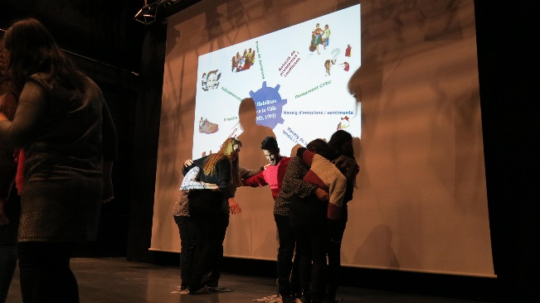
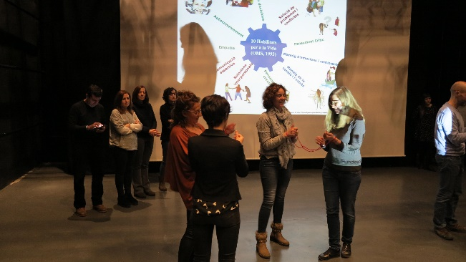
3. ÀMBIT ACCIONS FORMATIVES
Organització de jornades, seminaris i tallers formatius adreçats a professionals de diferents àmbits (educatiu, social, salut, lleure,...) i també per a estudiantat, voluntariat i joves que estan treballant o treballaran amb infants i joves en l’àmbit de la prevenció i la promoció de la salut.
18 anys de formació ininterrompuda.
Total participants
383

Slide 12
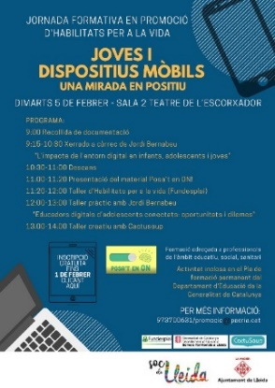
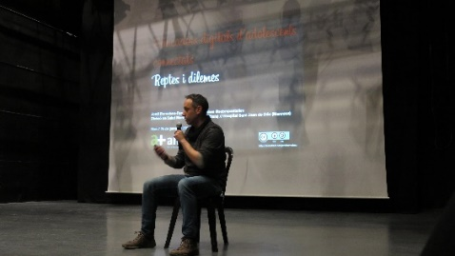
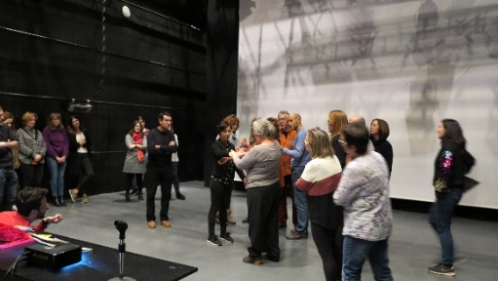
3. ÀMBIT ACCIONS FORMATIVES
JORNADA FORMATIVA
Espai de formació adreçat a professionals que desenvolupen programes vinculats a la promoció de la salut i que vol esdevenir un espai de reflexió per compartir experiències, actualitzar informació i desenvolupar eines de treball compartit.
18a Jornada de formació en habilitats per a la vida – 5 de febrer de 2019
La jornada està coorganitzada amb l’entitat Fundesplai i compta amb la
col·laboració del Departament d’Ensenyament de la Generalitat.
Participants
63
PARTICIPACIÓ EN JORNADES
Presentació del programa POSA’T EN ON! per a un bon ús dels dispositiu mòbils dins la VI Jornada Càpsules d’Innovació Social. Experiències, respostes i solucions que organitza la Regidoria de Polítiques per al Dret de les persones de l’Ajuntament de Lleida. 26 de març
Participants: 170 assistents
Presentació del FAMILIARI a Madrid a XI Encuentro de gobiernos locales y educación para la salud: La Salud Escolar compartint taula de Buenas prácticas promovidas por gobiernos locales. Organitzat per la Federación Española de Municipios i el Ministerio de Educación y Formación Profesional. 27 de març Participants: 150 assistents

Slide 13
4. ÀMBIT TREBALL AMB FAMÍLIES
La implicació de les famílies en la prevenció de les addiccions i promoció de la salut és un factor clau per l’assoliment de conductes i hàbits saludables per part d’infants i joves. Diversos materials educatius i iniciatives pretenen facilitar a les famílies aquesta tasca. Igualment, s’ofereixen espais de reflexió compartits amb d’altres famílies per parlar d’aquells temes que preocupen a pares i mares i fomentar un model de parentalitat positiva.
Total famílies
3.044

Slide 14
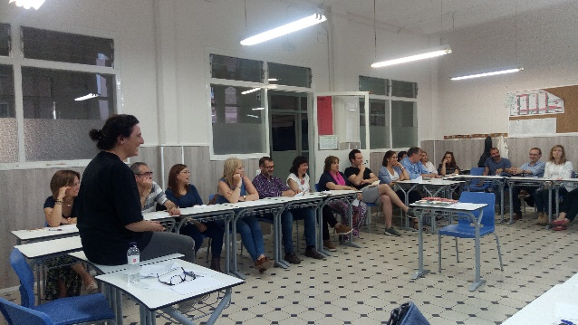
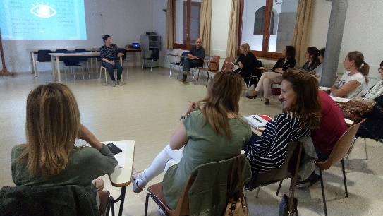
4. ÀMBIT TREBALL AMB FAMÍLIES
MONEO
Esplai de reflexió per famílies amb fills/es que cursen l’ESO amb la finalitat de millorar les relacions familiars durant l’adolescència i modificar els factors de risc i de protecció a l‘entorn familiar.
Facilita informació als pares i mares sobre drogues, potencia les habilitats educatives de la família i afavoreix l’intercanvi d’experiències amb altres famílies.
Consta de tres sessions formatives i es duu a terme conjuntament amb l’Associació Antisida de Lleida.
Centres | Participants
4 | 161

Slide 15
4. ÀMBIT TREBALL AMB FAMÍLIES
FAMILIARI
FAMILIARI és una eina innovadora, atractiva i motivadora per a les famílies amb fills i filles de 11-12 anys per poder desenvolupar i treballar la promoció de la salut com un aspecte essencial per al seu propi desenvolupament personal.
A través d’un calendari anual per a famílies es proposa una activitat mensual relacionada amb un tema de salut i convivència per ser treballat, debatut, compartit en família, i potenciar el vincle afectiu entre la unitat familiar. També hi ha un calendari per escoles per poder treballar a l’alumnat d’escoles de primària i s’ha donat continuïtat a les sessions per a famílies ja que s’ha valorat molt positivament per les famílies assistents i com un espai molt proper de reflexió i intercanvi d’experiències entre famílies.
 | Centres participants | Famílies
Familiari | 43 (93%) | 2.000
Tallers famílies | 6 | 163
MAX EXPERIENCE
Representació teatral dirigida a famílies de les obres de teatre que s’ofereixen per a infants i joves dins els programes educatius Aventura de la vida, Max a Escena i Max in love.
L’objectiu és que les famílies puguin gaudir de l’espectacle acompanyats dels seus fills i filles, infants i adolescents, i els permeti obrir un diàleg sobre temes d’interès que sorgeixen a l’obra com són la salut, les drogues, la sexualitat, els límits familiars,...
Participants
720

Slide 16
5. ÀMBIT TREBALL COMUNITARI
Les accions dutes a terme dins d’aquest àmbit s’emmarquen en el treball realitzat periòdicament amb d’altres institucions, serveis i recursos, entitats i professionals de la ciutat. A través de la col·laboració i participació activa en els diferents àmbits, es materialitzen intervencions i accions conjuntes, de caràcter social i educatiu, per tal de millorar el benestar i la qualitat de vida dels ciutadans i ciutadanes.
Total participants
10.624

Slide 17
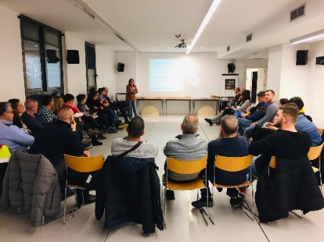
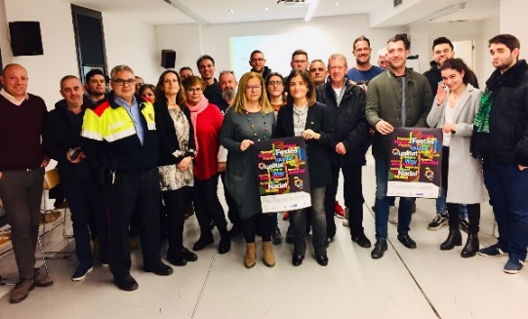
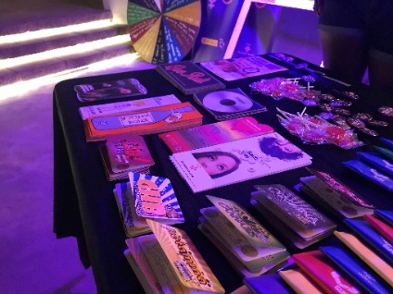
5. ÀMBIT TREBALL COMUNITARI
PROGRAMA NITS Q LLEIDA
Programa d’intervenció educativa en l’àmbit de l’oci nocturn amb l’objectiu d’aconseguir entorns d’oci més segurs, atractius, saludables i de qualitat per a tothom a la ciutat de Lleida.
Es desenvolupa des de fa 6 anys i compta amb quatre eixos d’intervenció:
Dotar de distintius de qualitat als locals que compleixen amb criteris de salut (Distintiu Q de festa!) i criteris de participació i civisme (Distintiu Nits Q Lleida).
Implicar a tots els agents vinculats a l’oci nocturn a través de la Plataforma Participativa.
Dur a terme accions directes en els espais d’oci i festes populars a través d’un equip de joves voluntaris que han estat formats en temes de salut.
Campanyes de sensibilització amb diverses temàtiques.

Slide 18
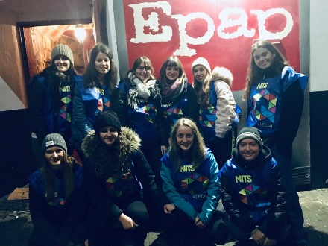
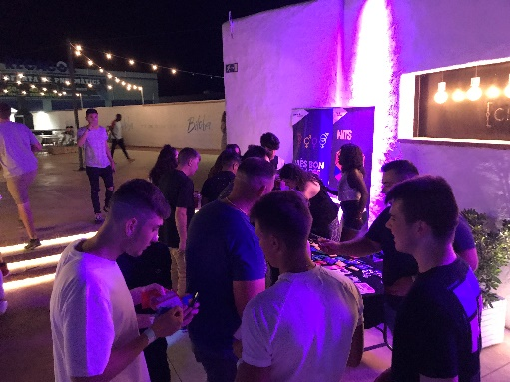
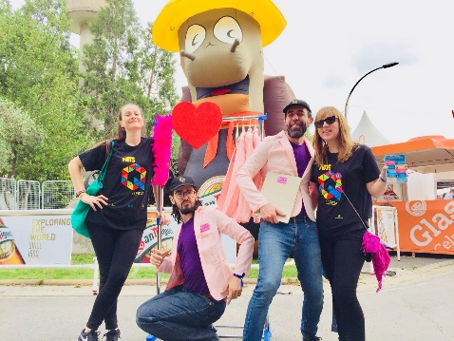
5. ÀMBIT TREBALL COMUNITARI
PROGRAMA NITS Q LLEIDA-Accions directes en entorns d’oci
Les accions directes en espais d’oci i festes populars a través de l’equip de joves voluntàries és un dels eixos principals del programa a través dels quals es treballen les diferents temàtiques (civisme i convivència, ús del transport públic, consums responsable, gènere i oci inclusiu).
Aproximadament es realitza una acció cada mes, coordinada amb els agents comunitaris (locals oci, AAVV, cossos de seguretat,....) i el mes de maig s'intensifiquen per la coincidència de moltes festes populars a la ciutat.
ACCIONS ESPAIS OCI | DIA
TOTAL SORTIDES | 13
TOTAL PARTICIPANTS | 2.965
CAMPANYA CAP D’ANY | 3.500

Slide 19
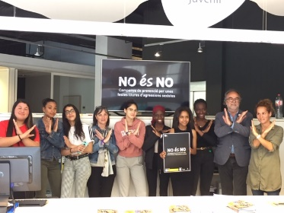
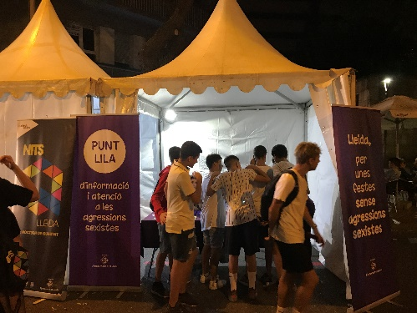
5. ÀMBIT TREBALL COMUNITARI
PROGRAMA NITS Q LLEIDA- Campanyes de sensibilització
CONTINUÏTAT DE LA CAMPANYA DE SENSIBILITZACIÓ “MÉS BON TRACTE” PER UN OCI NOCTURN IGUALITARI I LLIURE DE SEXISME
Aquest any 2019 s’han intensificat les accions lligades a la campanya “Més bon tracte” dins el programa Nits Q. En totes les accions que s’han realitzat al llarg de l’any s’han llançat els missatges de la campanya i s’ha repartit el material editat.
Igualment, s’ha realitzat un treball transversal amb diverses regidories municipals (Joventut, Benestar Social, Polítiques d’igualtat) vinculat a joves-gènere-oci nocturn. En aquest sentit, s’ha fet un intens treball amb un grup de joves de La Palma per la creació d’un àudio i un vídeo per passar abans i després dels concerts programats dins les revetlles nocturnes de les Festes Majors. Sota el lema “NO ÉS NO” han generat missatges per conscienciar als nois i apoderar a les noies.
PUNT LILA EN LES FESTES POPULARS DE LA CIUTAT
S’han establert Punt Lila en totes les grans festes populars de la ciutat per fer sensibilització i atenció a la ciutadania per qualsevol qüestió lligada amb agressions sexistes.
PUNT LILA | FM MAIG | APLEC | FM TARDOR
TOTAL ACTUACIONS | 505 | 275 | 615
SENSIBILITZACIÓ CIUTADANIA | 503 | 271 | 613
ATENCIÓ i ASSESSORAMENT | 2 | 4 | 2

Slide 20
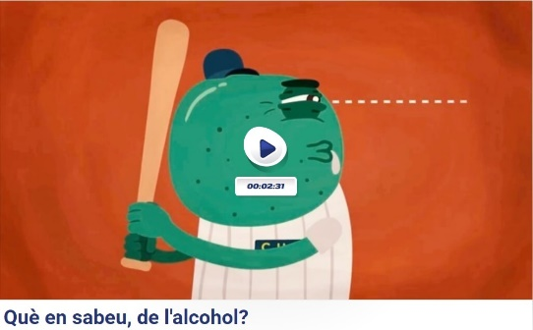
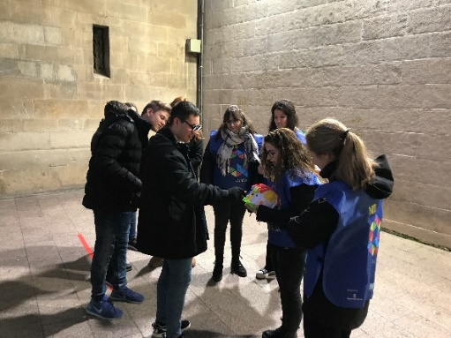
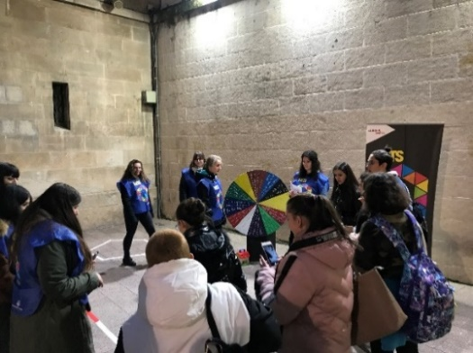
5. ÀMBIT TREBALL COMUNITARI
PROGRAMA NITS Q LLEIDA- Accions de sensibilització
CELEBRACIÓ DEL DIA MUNDIAL SENSE ALCOHOL – 15 DE NOVEMBRE
Sota el lema “L’alcohol és responsabilitat de tothom”, es va realitzar una acció a la Plaça de la Paeria, conjuntament amb l’Associació d’alcohòlics rehabilitats de Lleida, per sensibilitzar a la població envers el consum d’alcohol i els riscos associats, i en especial al col·lectiu de joves.
En concret es va instal·lar un punt informatiu dirigit a la ciutadania en general i es va realitzar una dinàmica per a joves que transitaven pel carrer, organitzada per l’equip de joves voluntaris Nits Q.
També es va convocar un Concurs de còctels sense alcohol per alumnat de centres educatius i famílies. Es van presentar 11 còctels i els guanyadors va ser COLIMAN i MIJARE-MJP que van obtenir entrades per a un espectacle de la Llotja i un altre de l’Auditori.
El programa InfoK de TV3 va gravar el reportatge Què en sabeu, de l’alcohol? amb alumnat de 2n ESO de l’IES Josep Lladonosa en relació al programa educatiu Órdago que treballen a l’aula.
Participants
150

Slide 21
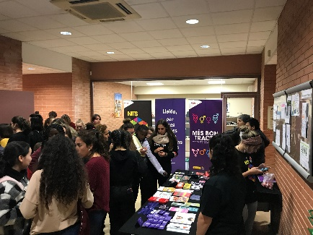
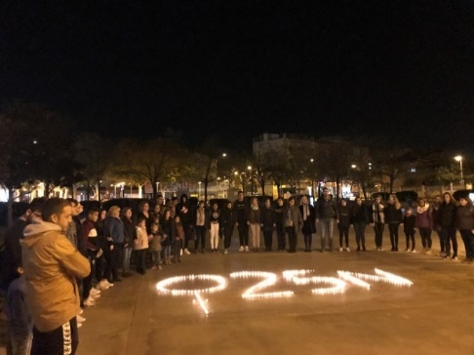
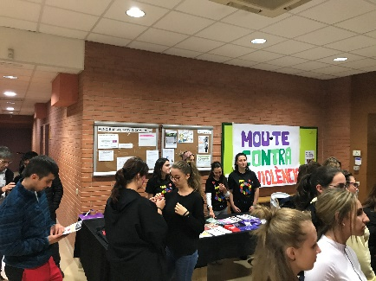
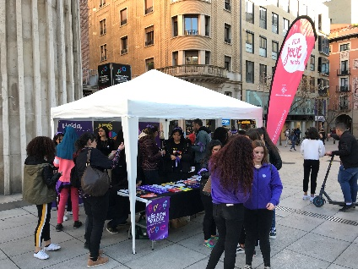
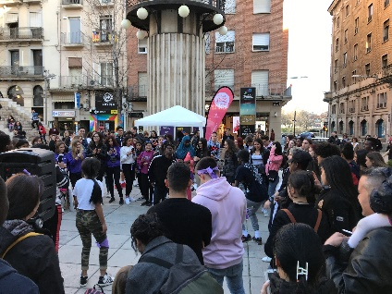
5. ÀMBIT TREBALL COMUNITARI
PROGRAMA NITS Q LLEIDA- Accions de sensibilització
CELEBRACIÓ DEL DIA MUNDIAL DE LES DONES – 8 DE MARÇ
CELEBRACIÓ DEL DIA MUNDIAL CONTRA LA VIOLÈNCIA MASCLISTA– 25 DE NOVEMBRE
En motiu de la commeració d’aquestes dues dates senyalades a nivell mundial i a través de les activitats organitzades per la Regidoria de Joventut, Nits Q es va sumar a aquestes iniciativa vinculades a l’eix de perspectiva de gènere que es desenvolupa des del programa.
En concret es van instal·lar Punts informatius dirigits als i les joves que van acudir a les activitats i es va repartir material informatiu i de sensibilització de la campanya “Més bon tracte”.
Dia | Participants
8 març | 300
25 novembre | 100

Slide 22
5. ÀMBIT TREBALL COMUNITARI
PLANET YOUTH
Nou model d’intervenció basat en l’evidència per a la prevenció primària del consum de substàncies en el col·lectiu de joves.
L’objectiu és generar factors de protecció ambiental en el entorn proper on es desenvolupen els i les joves, a través del treball comunitari i la implicació d’un equip format per investigadors/es, representants polítics, tècnics/ques municipals i agents del territori que promouen accions per la població jove. El punt d’inici d’implementació d’aquest model és la diagnosi de la situació dels joves en temes de salut i benestar.
Projecte a nivell internacional on participen més de 20 països. www.planetyouth.org
A Catalunya es treballa conjuntament amb els municipis de Tarragona i Castellar del Vallès i les Universitats de Lleida, Manresa i Rovira i Virgili de Tarragona. A Lleida en concret amb la Càtedra de Desenvolupament i Organitzacions de Territoris Saludables-DOTS
Aquest 2019 s’ha fer la diagnosi a través d’un qüestionari que s’ha passat a través dels centres educatius a joves que cursaven 4t d’ESO, 1r BATX i 1r CF amb una mostra de 1378 joves.
Els resultats obtinguts serviran per definir estratègies de treball transversal en el territori.

Slide 23
5. ÀMBIT TREBALL COMUNITARI
TALLERS FORMATIUS A JOVES I AGENTS DEL L’OCI NOCTURN
TALLER: “ Mites sobre l’alcohol, tabac i cànnabis”
Accions de promoció de la salut per a joves d’espais educatius no formals amb l’objectiu de fer prevenció dels primers consums de drogues vinculats al seu lleure. Sessions molt lligades a les activitats educatives que realitzen tècnics/ques municipals amb joves de la ciutat i també d’altres professionals d’entitats que treballen amb el col·lectiu de joves.
S’han fet un total de 4 grups. Persones participants: 42 persones
TALLER: “Dispensació responsable d’alcohol i protocol d’actuació davant la detecció d’agressions sexistes”
Activitat formativa per a persones que gestionen barres durant les festes populars de la ciutat i per donar a conèixer la normativa en relació a la venda de begudes alcohòliques, sensibilitzar sobre el consum d’alcohol i dispensació responsable en festes populars. Sessió lligada a l’autorització per gestionar barres durant les festes de la ciutat de la Regidoria de Cultura.
Total participants: 108 persones
Formació en Dispensació responsable d’alcohol per professionals del sector de l’oci nocturn
Formació per a professionals del sector de l’oci nocturn que gestionen locals d’oci o estan a la barra atenent a clients. Formació contínua que es realitza anualment amb la col·laboració de la Subdirecció General de drogodependències del Departament de salut de la Generalitat de Catalunya
Total participants: 24 persones

Slide 24
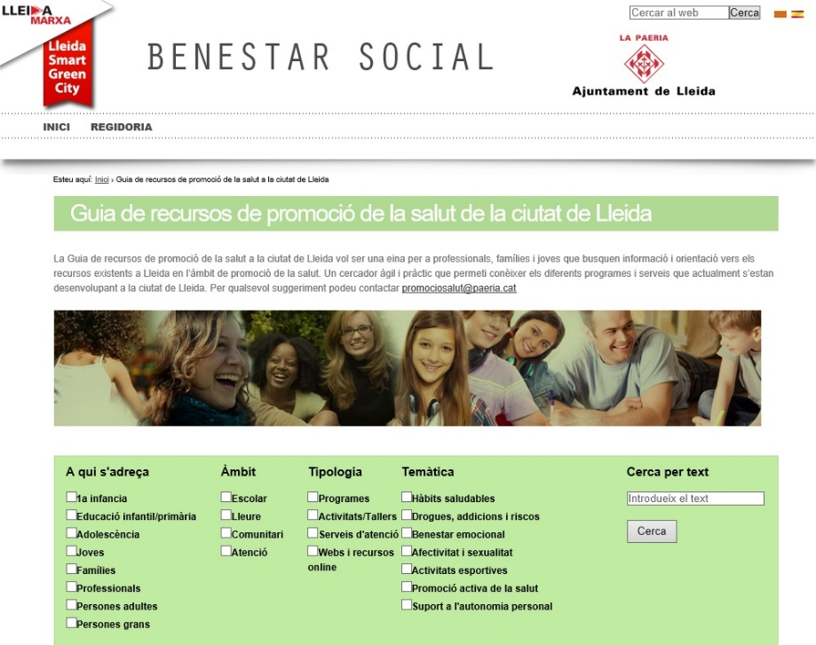
5. ÀMBIT TREBALL COMUNITARI
INFORMACIÓ A LA CIUTADANIA
GUIA DE RECURSOS DE PROMOCIÓ DE LA SALUT A LA CIUTAT DE LLEIDA
La Guia de Recursos és un cercador que permet accedir a la informació segons diversos criteris i que ajuden a acotar el resultat de la cerca. Està estructurat en funció d’aquí s’adreça el recurs, els àmbits en els quals es desenvolupa, la temàtica i la tipologia.
Aquest catàleg permet conèixer recursos que faciliten la planificació i desenvolupament de programes en temes de salut en diversos àmbits, sobretot en el sector educatiu i de lleure, i orientar a determinats col·lectius i/o persones davant diverses situacions relacionades amb la salut, i poder accedir al recurs més adequat.
Es tracta d’un espai accessible i viu que s’anirà actualitzant periòdicament i que permet noves aportacions per part de les administracions, entitats i associacions de la ciutat que puguin generar nous recursos o que modifiquin els que gestionen actualment.
Actualment hi ha un total de 100 recursos disponibles al cercador facilitats per 30 agents de la ciutat.
VISITES PÀGINA WEB | 662

Slide 25
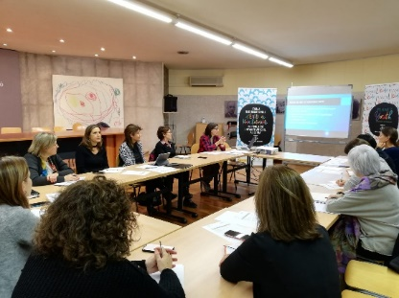
6. ÀMBIT TREBALL AMB XARXA
S’han identificat recursos comunitaris de promoció de la salut a la ciutat de Lleida i s’han donat a conèixer a la ciutadania.
La Taula intersectorial d’estils de vida saludable és un instrument per facilitar la implementació local de la Estrategia de Promoción de la Salud y Prevenció en el Sistema Nacionals de Salud (SNS) promoguda pel Ministerio de Salud i la FEMP.
Els objectius de la taula són fomentar la implicació, participació i coordinació de les institucions, entitats i ciutadania interessats en la promoció i prevenció de la salut. Igualment es vol promoure l’acció comunitària entre tots els agents de salut lligats a la Taula intersectorial.
S’ha creat dins la Taula Intersectorial, l’Observatori Joves Salut i Benestar per facilitar dades reals i continuades envers els hàbits de salut dels adolescents i joves, lligat a la implementació del projecte Planet Youth a la ciutat. Aquest treball es fa amb un conveni de col·laboració entre l’Ajuntament i la Universitat de Lleida a través de la Càtedra DOTS-Desenvolupament i organitzacions territorials saludables.

Slide 26
6. ÀMBIT TREBALL AMB XARXA
Xarxa Perifèrics
Xarxa d’ens locals i entitats que treballen per a la promoció de la salut i la prevenció en l’àmbit de les drogues, que es reuneix periòdicament des de l’any 2001, per compartir experiències i esforços, i reflexionar davant aspectes nous de la realitat de les drogues i els patrons de consum. També per impulsar iniciatives que afavoreixin la sostenibilitat del programes de prevenció.
Observatori Lleida Pantalles (sobre usos i abusos de pantalles)
Participació en la Comissió tècnica “Ús de pantalles i salut” amb l’objectiu de poder realitzar un treball interdisciplinar i interadministratiu per generar un material preventiu i de bons usos. Això s’engloba en el treball que està fent el Consell territorial consultiu i de coordinació de salut pública a Lleida per impulsar la promoció de polítiques públiques saludables en l’àmbit local.
Equip de treball interdisciplinari, amb representació d’administracions, universitat i entitats socials de la ciutat, que desenvolupa tasques d’anàlisi i detecció de necessitats en relació a l’ús de les tecnologies per part de persones, col·lectius i entitats. Té com finalitat afavorir un ús responsable, crític i saludable de les tecnologies digitals i dels entorns audiovisuals.
Actualment s’està duent a terme un estudi de recerca sobre “Usos de les pantalles en els joves dels centres de primària i secundària de la ciutat de Lleida” vinculat a la Càtedra d’Educació i Adolescència Abel Martínez.
Pla interdepartamental i intersectorial de Salut Pública (PINSAP)

Slide 27
7. ÀMBIT SUPORT A ENTITATS
SUBVENCIONS:
Concessió d’ajuts a entitats vinculades a l’àrea a través de les diferents línies de convocatòria de subvenció per a projectes diversos.
Associació Antisida de Lleida:
L12 - 5.899,26€ per a programes de prevenció adreçats al col·lectiu de joves i sensibilització a la ciutadania.
L10E - 9.839,39€ en concepte de provisió de béns i serveis de primera necessitat de les persones amb risc d’exclusió social.
L26 - 3.450€ en concepte de projecte d’autogestió alimentària per a persones amb risc d’exclusió social.
8.451,32€ en concepte de subvenció nominativa que té per objectiu el funcionament del Punt d’Atenció Únic i el servei de promoció social adreçat a les treballadores sexuals.
Associació d’Alcohòlics Rehabilitats de Lleida ARLLE i Associació Catalana de Jugadors d’Atzar Rehabilitats ACJAR
L12 - 1.581,22€ per a programes de prevenció i sensibilització en l’àmbit de l’alcoholisme i el joc patològic.
Agrupa’t:
L12 - 780,52€ per un programa de promoció de la salut per als seus usuaris/es.
L10 - 7.326,88€ per un projecte d’ocupació i organització del temps lliure.
L10E – 578,79€ per un projecte de cafè-calor i cuina saludable
CESSIÓ D’ESPAIS:
Cessió d’espais municipals a les entitats de la ciutat que no disposen d’infraestructura pròpia on poder desenvolupar les seves activitats.
FAVLL, ACJAR i ARLLE: Cessió d’un despatx a la 2a planta de l’edifici de la Plaça de Sant Llorenç i d’una sala per fer tallers.
AGRUPA’T: Cessió d’un despatx a la 3a planta de l’edifici de la Plaça Sant Llorenç.

Slide 28
DADES DE CONTACTE
prevencioaddiccions@paeria.cat
REGIDORIA DE POLÍTIQUES PER ALS DRETS SOCIALS
ÀREA DE PREVENCIÓ I INTERVENCIÓ EN ADDICCIONS
C/ TALLADA 32-34, 2a planta Telf. 973 700631

